Slide 1
Künstliche Intelligenz
Leipzig
18.03.2024

Slide 2



Gruppenarbeit
15 min
Setzt euch in eurer Gruppe zusammen.
Geht an einen Computer.
Legt die Ordner „Vorfahrtsstrasse“ und „Vorfahrt_gewaehren“ an und kopiert ALLE Bilder eurer Gruppe hinein.
Teilt nun alle eure Bilder, damit jede und jeder sie hat.
→ Jede und jeder sollte auf dem Computer diese zwei Ordner haben.
Vorfahrt gewähren
Vorfahrtsstraße

Slide 3
Gruppenarbeit
5 min
Öffnet die Webseite
https://tira-io.github.io/tira-for-school/
Bearbeitet Schritt 2 und 3
Vorfahrt gewähren
Vorfahrtsstraße

Slide 4
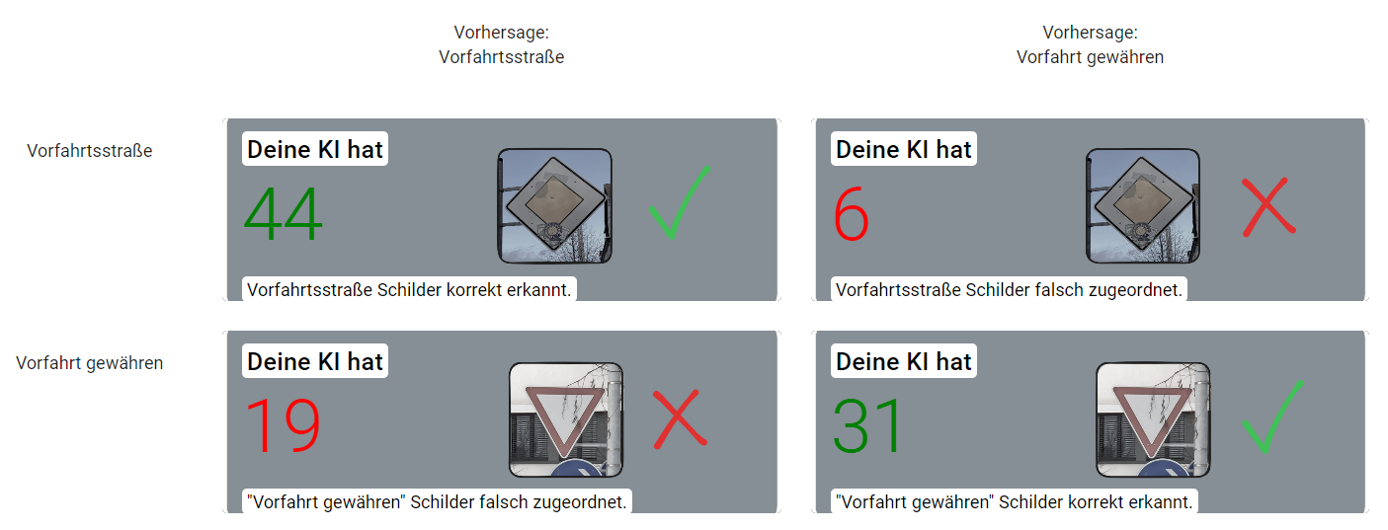
Quantitatives Testen
Wahrheitstabelle

Slide 5
Gruppenarbeit
10 min
Öffnet die Webseite
https://tira-io.github.io/tira-for-school/
Bearbeitet Schritt 4
Vorfahrt gewähren
Vorfahrtsstraße

Slide 6
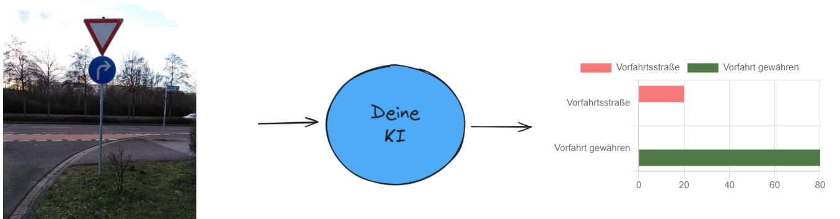
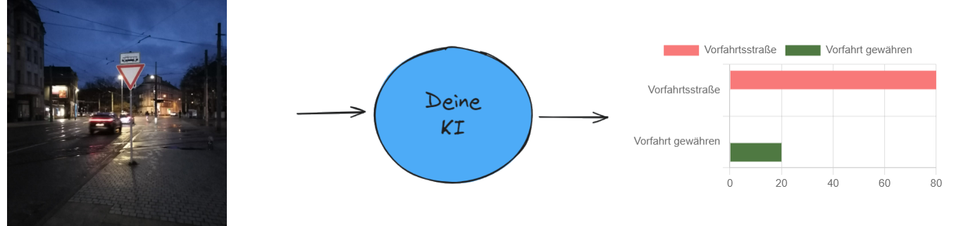
Qualitatives Testen

Slide 7
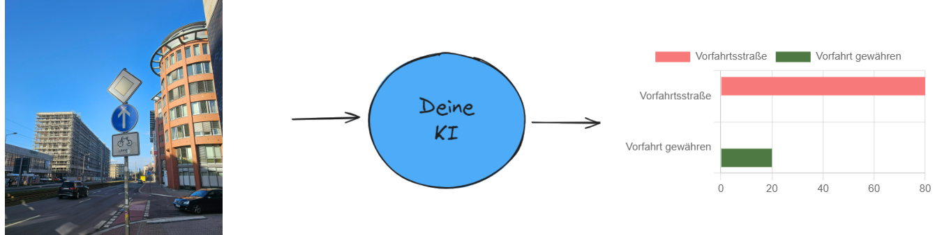
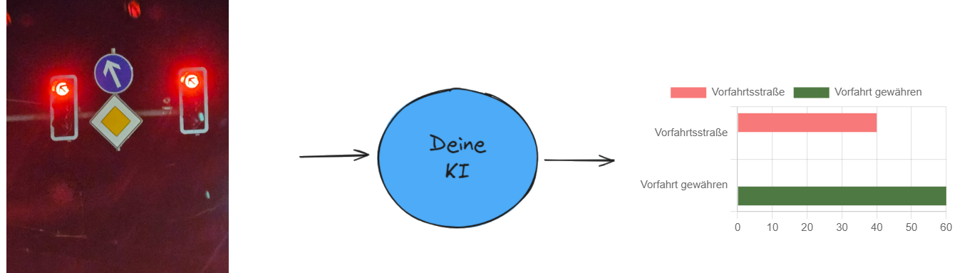
Qualitatives Testen

Slide 8
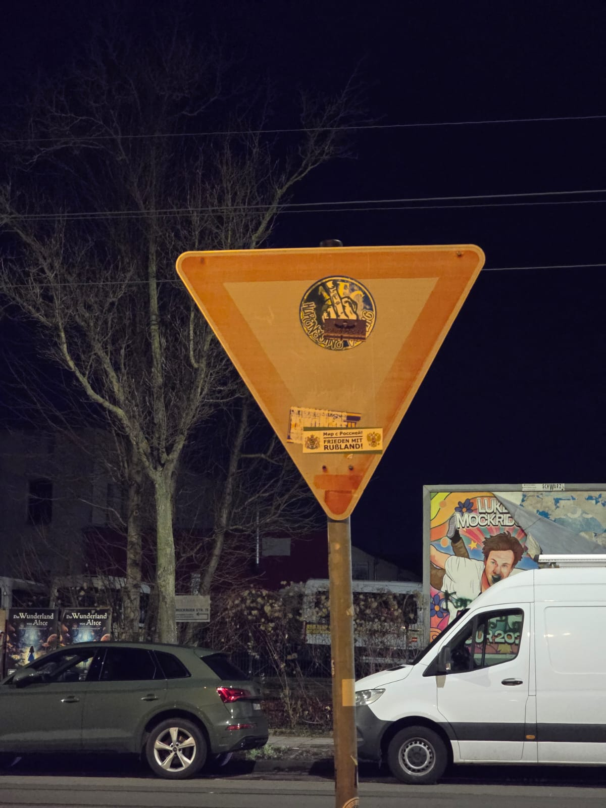

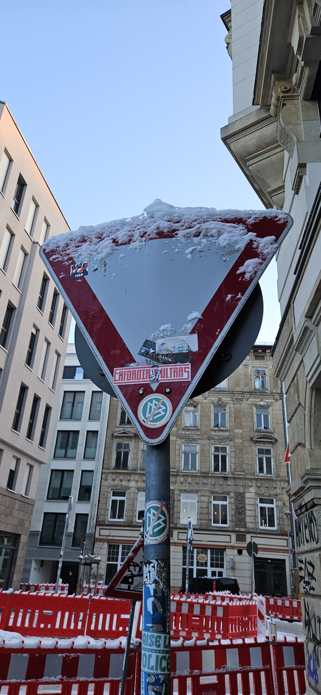
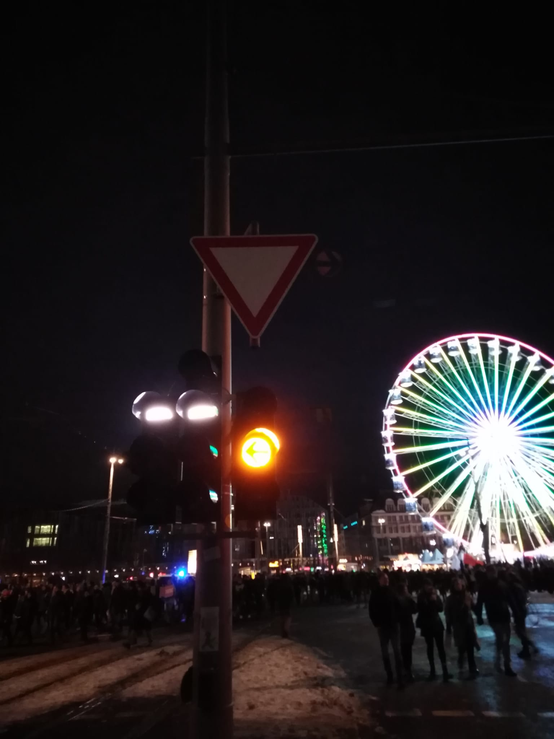
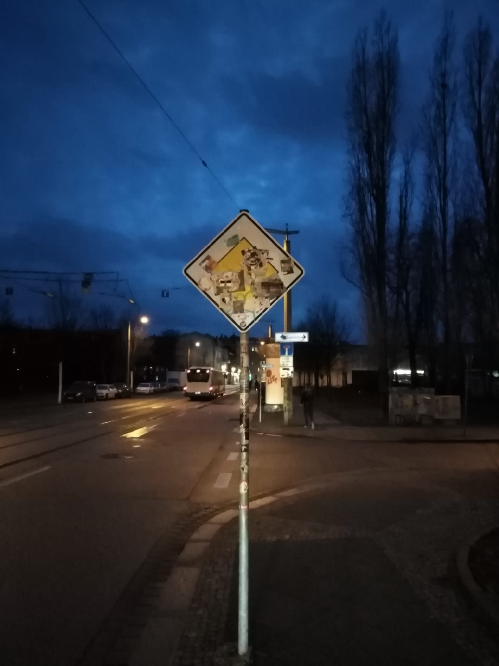
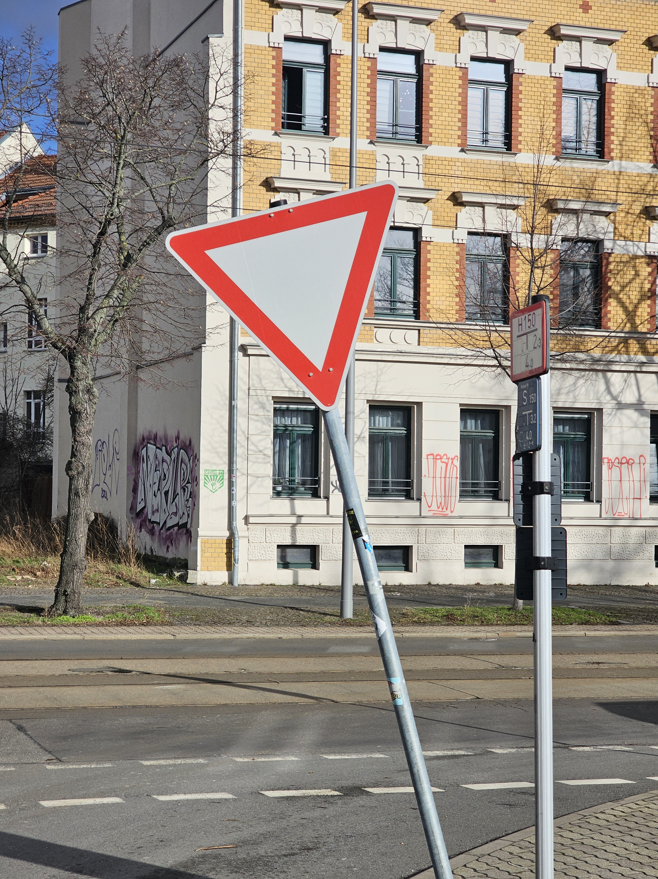
Was fällt euch auf?
Worin unterscheiden sich diese Bilder von euren?

Slide 9
Datenbasis
Das spielt alles eine Rolle in der Datenbasis:
Habt ihr Bilder bei Nacht gemacht?
Habt ihr unscharfe Bilder gemacht?
Habt ihr versteckte Schilder hinter Hecken, oder Bäumen gefunden?
Habt ihr Bilder von kaputten, schneebedeckten oder beklebten Schildern?
Was ist im Hintergrund zu sehen?
Weiteres Schild
Land vs. Stadt
Autos, Menschen, Ampeln, …
Aus welchem Winkel habt ihr die Schilder fotografiert?

Slide 10
Gruppenarbeit
10 min
Erweitert eure Datensätze mit den Bildern aus der .zip Datei.
Bearbeitet den Machine Learning Zyklus erneut.
Verbessert sich eure KI?
Vorfahrt gewähren
Vorfahrtsstraße

Slide 11
Zusammenfassung
KI ist schon heute ein wichtiger Bestandteil unseres Alltags
KI kann vieles, braucht aber ein gutes Training, um gut zu funktionieren.
Bei Klassifikationsaufgaben sind besonders die Datenbasis und die Auswahl der Modell-Parameter relevant.
Bezieht Stellung zu der Aussage: „Ich fahre lieber mit selbstfahrenden Autos, weil sie sehr viel sicherer sind, als von Menschen gesteuerten Fahrzeugen.“
Notes:
Puffer

Slide 12
Diskussion
Wie soll sich die KI entscheiden?
https://www.moralmachine.net/hl/de

Slide 13

Was ist Künstliche Intelligenz?
5 min
„Wichtig für das Erstellen von KI ist:“
www.menti.com
Code: 3766 3066

Slide 14
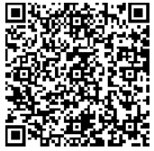
Rückmeldung
10 min
t.ly/FvSzt

Slide 15

Test der Webseite
https://tira-io.github.io/tira-for-school/
Testet die Webseite.
Findet Fehler.
Klickt alles an und probiert alles aus.
Fallen euch Schwachstellen auf?
Gibt es Verbesserungs-vorschläge oder konstruktive Kritik?

Slide 16
Vielen Dank!

